Slide 1
Akciğer Kanserinde Farklı Fraksinasyon Şemalarının Radyobiyolojik Açıdan Değerlendirilmesi
Medikal Fizik Uzmanı
Öğr. Gör. Dr. Kerem Duruer
11.10.2024

Slide 2


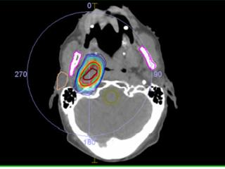
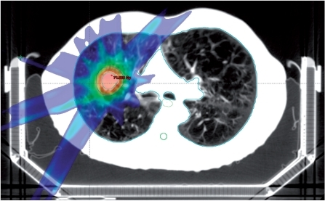
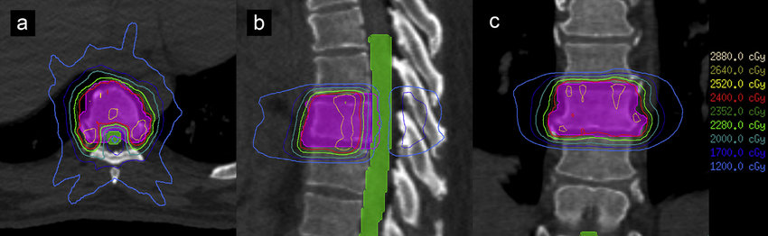
GİRİŞ
Stereotaktik Vücut Radyoterapisi (SBRT); çok yüksek radyasyon miktarlarının göreli olarak küçük tümörlere tek ya da birkaç fraksiyonda, stereotaktik ekipman ve metotlar kullanarak, mutlak bir doğruluktaki pozisyonlama ve hedefleme ile verme işlemidir.
SBRT; abdominopelvik, torasik kavite, spinal ve paraspinal kavite bölgeleri boyunca erken evre primer ya da oligometastatik kanserlerin kontrolünde oldukça efektif bir radyoterapi prosedürü olarak da tanımlanabilir.

Slide 3

GİRİŞ
SBRT’yi standart konvansiyonel radyoterapiden ayıran en önemli özellik, yüksek miktardaki dozların birkaç fraksiyonda verilmesi ve bunun sonucu olarak da yüksek biyolojik efektif dozların (BED) oluşmasıdır.
Normal doku toksitesinin minimuma indirilebilmesi için hedefte oluşan yüksek dozun ve hedeften uzaklaşılınca da hızlı bir doz düşüşünün olduğunun doğrulanması gerekir.
Bu sebeplerden dolayı SBRT uygulamalarında tüm tedavi aşamaları boyunca yüksek bir seviyede doğruluktaki güvene ihtiyaç vardır

Slide 4

GİRİŞ
SBRT’de doğruluktaki güven; tedavi simülasyonu ve planlamasından ışının verilmesine kadar ki tüm aşamalarda modern; görüntüleme, simülasyon, tedavi planlaması ve tedavi cihazlarının tedavinin tüm aşamalarına entegrasyonu ile sağlanır.

Slide 5
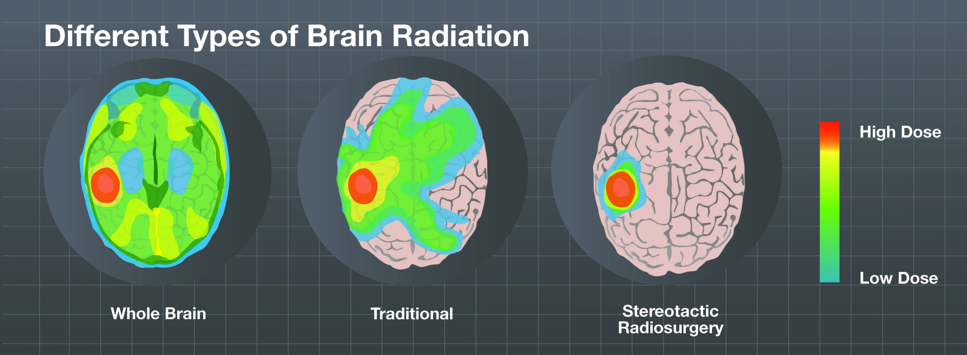
SBRT – 3D/IMRT
*AAPM TG 101

Slide 6
GİRİŞ
*Atasoy, 2017

Slide 7
GİRİŞ
*Atasoy, 2017

Slide 8
GİRİŞ
*Atasoy, 2017

Slide 9
GİRİŞ

Slide 10
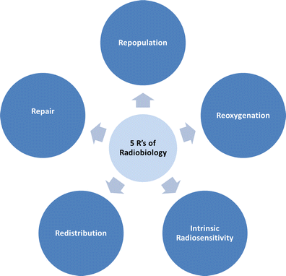
SBRT
Fraksinasyon, radyasyonun tümör hücreleri ve normal dokular üzerindeki etkileri arasındaki terapötik oranı iyileştirmek için bir yöntem olsa da, hücre öldürmenin lineer-kuadratik (LQ) modeli ile gösterildiği gibi, tek doz radyasyon tedavisinin neden düşünülmesi gerektiğini anlamak zordur.
KHDAK RT için hipofraksiyone SBRT rejimlerinin mevcut başarısı, klinik olarak LQ modelinin radyocerrahi dozlarda gözlenen tümör kontrolünü hafife aldığını ve fraksiyon başına yüksek dozların klasik radyobiyoloji veya 5 R tarafından öngörülenden daha fazla antitümör etkinlik ürettiğini göstermektedir.

Slide 11
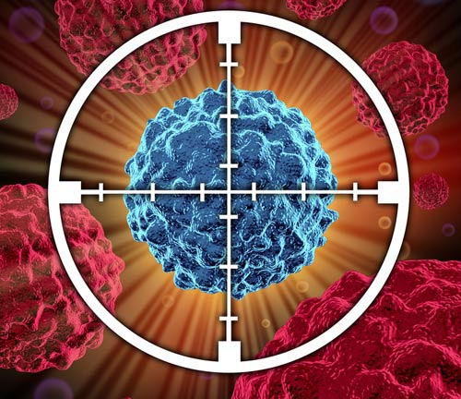
SBRT
Bu durum, klasik radyobiyolojik modellemenin ve LQ modelin fraksiyon başına büyük dozlar için uygun olup olmadığı sorusunu gündeme getirmiştir.
Bu tür yüksek dozlar için (10-20 Gy aralığında) tümör yanıtı; tümör hücresi öldürme dışındaki mekanizmalardan kaynaklanabilir ve bunun için LQ modeli geçerli olmayabilir.

Slide 12
SBRT
Bazı çalışmalar, sistemik antitümör bağışıklığın güçlendirilmesi, asit sfingomiyelinaza bağlı hızlı endotelyal apoptoz ve ardından sağlam görünen hücrelerin ölümü veya vasküler veya diğer stromal hasara bağlı dolaylı/nekrotik tümör hücresi ölümü gibi, geleneksel olarak fraksiyone edilmiş RT'nin tümör öldürme mekanizmalarından farklı başka tümörisidal etkiler olabileceğini öne sürmüştür.
Bu standart dışı “yeni biyoloji” etkilerinden herhangi biri, SBRT'yi fraksiyone ışınlama ile klinik deneyime dayanarak beklenenden daha etkili hale getirebilir.

Slide 13
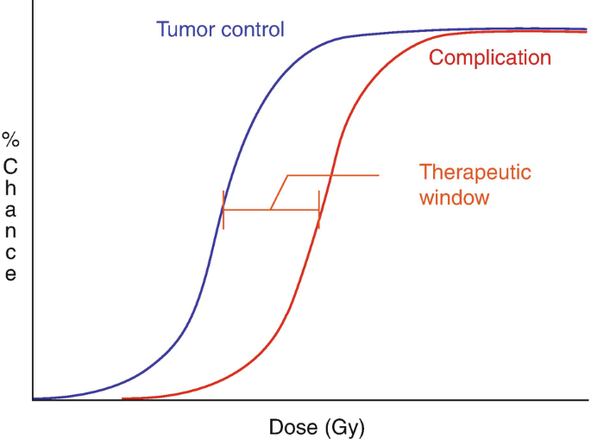
SBRT
Bununla birlikte, bu tür etkiler teorik olarak düşünülmelidir, ancak KHDAK için SBRT ile elde edilen daha yüksek tümör kontrol olasılıkları (TCP'ler), tümörlere verilen çok daha yüksek biyolojik etkili dozlarla (BED'ler) açıklanabilir, bu da LQ modelinin tahminleriyle tamamen tutarlıdır.

Slide 14
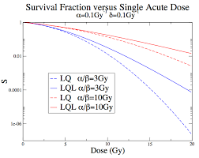
SBRT
Belirli bir eşik dozun ötesinde gözlenen hücre sağkalım eğrisinin tipik LQ şeklinden sapmayı tanımlamak için universal survival curve (USC) modeli, generalized LQ modeli ve linearquadratic- linear (LQ-L) modeli gibi birkaç alternatif “yüksek doz” modeli geliştirilmiş olsa da, LQ'nun yüksek dozlarda değiştirilmesi veya değiştirilmesi gerektiğine dair yeterli klinik kanıt henüz yoktur.

Slide 16
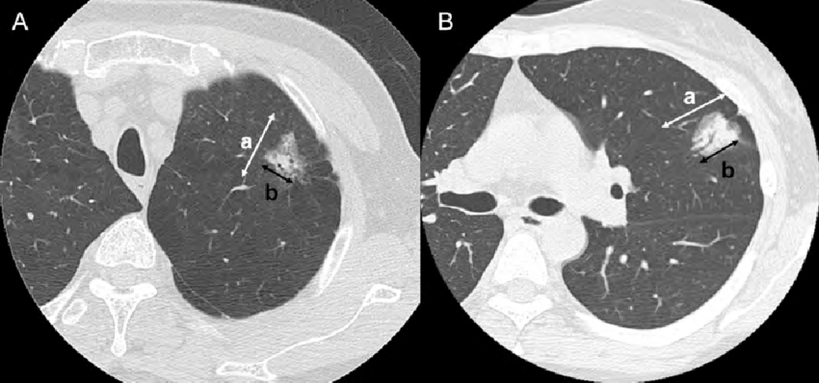
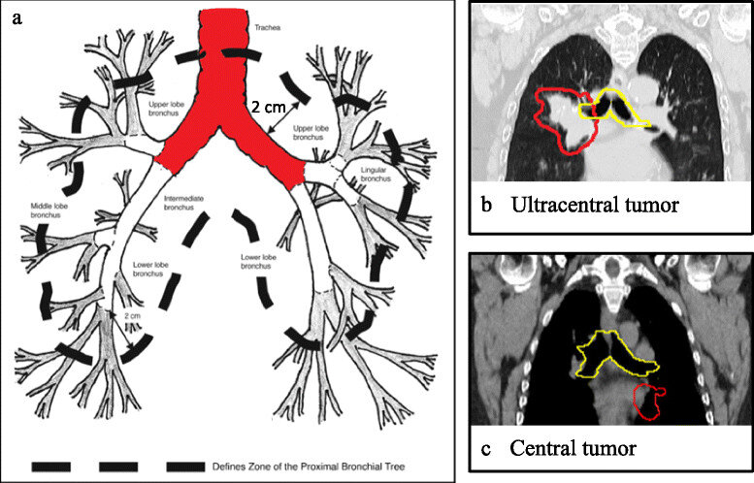
Akciğer SBRT’sindeki en temel belirleyici unsurlardan biri, tümörün yerleşim yeridir.
SBRT genellikle periferdeki tümörler için tercih edilmektedir.

Slide 17
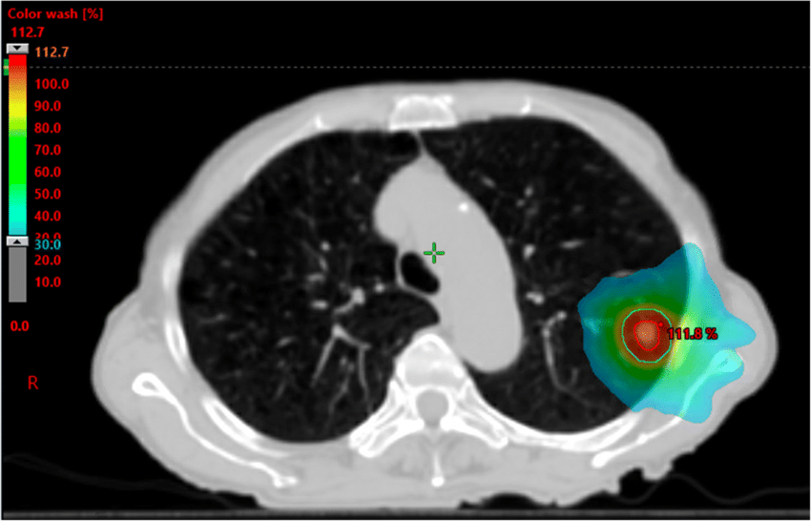
Periferik Tümörlerde SBRT
2017'deki ESTRO-ACROP konsensüsü, periferik erken KHDAK'de SBRT önerilerini özetlemektedir. Konsensüs, geniş göğüs duvarı temâsı olan lezyonlar için 3x15 Gy, 113 Gy biyolojik etkin doz (BED) ve 4x12 Gy önermektedir (BED10 106 Gy).
Bu konsensüs, fraksiyonlar arasındaki aralıklarla ilgili kesin öneriler tanımlamamaktadır.

Slide 18
Periferik Tümörlerde SBRT
Bu şemalar prospektif faz II çalışmalarında değerlendirilmiş ve %90 oranında lokal kontrol elde edilmiştir.
Tedavi genellikle çok iyi tolere edilir ve toksisitelerin çoğu derece 1-2'dir.
Konsensüs ayrıca, olumlu genel sağ kalım (GS) beklentileri olan ve ciddi komorbiditeleri olmayan hastalar için 3x18 Gy önermektedir.

Slide 19
Periferik Tümörlerde SBRT
Yakın zamanda yapılan başka bir retrospektif bir çalışmada, doz aralığına vurgu yaparak SBRT şemalarını değerlendirmiştir. Çeşitli fraksiyonasyon şemaları kullanılmıştır:
Göğüs duvarından <1 cm uzaklıkta bulunan tümörlerde günaşırı 5x11 Gy ve ardışık günlerde 8x7,5 Gy
Göğüs duvarından >1 cm uzaklıkta bulunan tümörlerde günaşırı 3x18 Gy.
Toksisite endişesi olan veya doz sınırlamalarını sağlayamayan hastalarda yazarlar ardışık günlerde 10x5 Gy (BED 75 Gy) reçete etmiştir.

Slide 20
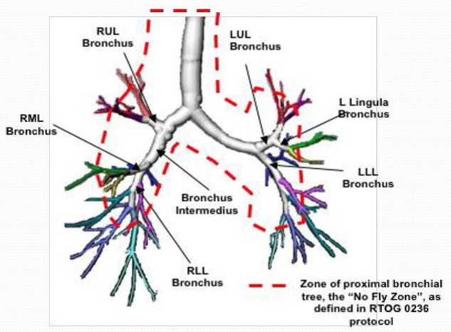
Periferik Tümörlerde SBRT

Slide 21
Periferik Tümörlerde SBRT
Tüm hastalar için medyan GS 42,3 ay olup, 3 ve 5 yıllık GS oranları sırasıyla %52,8 ve %37,3'tür.
Tümör yerleşimi ile sağkalım arasında istatistiksel bir fark bulunmamıştır.
Bununla birlikte, 10x5 Gy'lik şema ve kötü performans durumu anlamlı derecede daha kötü sağkalım ile ilişkilendirilmiştir.
Tedavi genellikle %1 oranındaki grade 3-4 toksisite ile iyi tolere edilmiştir.

Slide 22
Periferik Tümörlerde SBRT (Tek Fraksiyon SBRT)
Randomize bir faz II çalışması olan RTOG 0915 (NCCTG N0927), 1x34 Gy (kol 1) ve ardışık günlerde 4x12 Gy'i (kol 2) test etmiştir.
Bu çalışmanın amacı, hangi programın 1 yılda daha az Grade 3+ yan etki vakasına neden olduğunu değerlendirmekti.
Kollar tedavi ve hasta özellikleri açısından dengelenmiştir.

Slide 23
Periferik Tümörlerde SBRT (Tek Fraksiyon SBRT)
Her iki şemada da genellikle <2 Grade toksisiteler görüldü.
1. koldan %10,3 ve 2. koldan %13,3 hastada, çoğunlukla akciğer fonksiyonlarında değişiklikler olmak üzere, solunum fonksiyonlarında değişiklikler ve pnömonit gibi son nokta advers etkileri görüldü.
Sağkalım açısından anlamlı bir fark bulunmamıştır. İki yıllık GS %61,3 (kol 1) ve %77,7 (kol 2)’ idi.
Birinci yılda lokal kontrol %97,0 (kol 1) ve %92,7 (kol 2) olmuştur.

Slide 24
Periferik Tümörlerde SBRT (Tek Fraksiyon SBRT)
Bu çalışmanın uzun vadeli sonuçları, kol 1'de hastaların %2,6'sında ve kol 2'de hastaların %11,1'inde tedaviyle ilişkili Grade 3 ve üzeri toksisite görüldüğünü ortaya koymuştur.
Dört yıllık GS benzerdir ancak her iki kol arasındaki en büyük fark 5 yıllık GS'de görülmüştür (%29,6 [kol 1] ve %41,1 [kol 2]). Bu fark, takipteki hasta sayısının az olmasından kaynaklanmış olabilir.
Yazarlar SF-SBRT'yi erken evre KHDAK'de uygun tedavi olarak önermişlerdir.

Slide 25
Periferik Tümörlerde SBRT (Tek Fraksiyon SBRT)
1x30 Gy'e karşı her fraksiyon arasında en az 40 saat aralıklarla 3x20 Gy şeması randomize bir faz 2 çalışmasında incelenmiştir.
Medyan takip süresi 53,8 ay olmuştur.
Grade 3+ torasik toksisiteler %17 hastada (30 Gy) ve %15 hastada (3x20 Gy) meydana gelmiştir.
Grade 4 ve 5 toksisite gözlenmemiştir.
2 yıllık GS, kol 1 için %73 ve kol 2 için %62 idi.
Progresyonsuz Sağ Kalım (PFS) 2 yılda kol 1 için %65 ve kol 2 için %50 idi.
Kollar arasında Lokal Kontrol (LK) açısından istatistiksel fark yoktur.
2 yıldaki LK, kol 1'de %94,9 ve kol 2'de %97,1 dir.

Slide 26
Periferik Tümörlerde SBRT (Sonuç)
Sonuçlar, performans durumu kötü olan, cerrahi için uygun olmayan veya <5 cm tümörlü cerrahi rezeksiyonu reddeden yaşlı hastalarda tek doz tedaviyi desteklemektedir.
Stereotaktik radyocerrahi, tedavi pozisyonunun tekrarlanabilirliğinin zayıf olduğu veya ulaşım imkanlarının yetersiz olduğu hastalar için idealdir.
SF-SBRT, kısa tedavi süresi, olumlu sonuçlar ve düşük toksisite oranları ile yüksek yaşam kalitesi sunar.
2022'de yapılan sistematik bir inceleme, erken dönem KHDAK tedavisinde SF-SBRT'yi desteklemektedir.

Slide 27
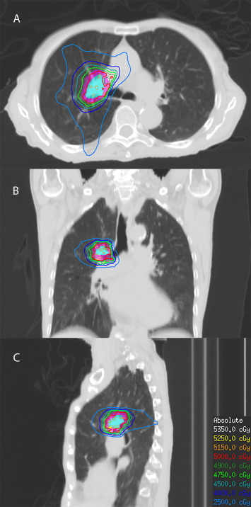
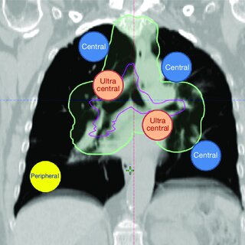
Santral ve Ultrasantral Tümörlerde SBRT

Slide 28
Santral ve Ultrasantral Tümörlerde SBRT
ASTRO konsensusuna göre santral yerleşimli tümörlerde 3 fr ‘lu şemalardan uzak durulmalıdır.
Güvenli ve düşük toksiteli tedaviler için 4-5 fr’lu şemalar önerilmektedir.
Ultrasantral yerleşimli (yüksek riskli) durumlarda, doz sınırlamalarının sağlanamadığı durumlarda, hipofraksiyone (6-15 fr) şemalar değerlendirilebilir.

Slide 29
Santral ve Ultrasantral Tümörlerde SBRT
Yapılan bu review ve meta-analiz çalışmasında; ultrasantral yerleşimli, 4-12fr 40-60Gy (BED10:85,5-132Gy) şemalarında SBRT almış olan hastalarda 2 yıllık lokal kontrol %96,7 , 2 yıllık genel sağ kalım %57,7 ve Grade3 ve üstü yan etki oranı %23,2 olarak gösterilmiştir.
Grade 5 komplikasyon görülme dağılımı %0-%22 (8 çalışmanın 3 tanesinde %0)
En sık karşılaşılan ölümcül komplikasyon %68,2 ile hemoraji.
Ölümcül hemoptizi için risk faktörleri arasında antikoagülan kullanımı, aşırı maksimum ışınlama dozu, endobronşiyal tutulum, skuamöz histoloji ve bevacizumab kullanımı yer almıştır.

Slide 30
Santral ve Ultrasantral Tümörlerde SBRT
Yapılan bu çalışmada, 60Gy 12fr’da (haftada 4fr) [BED10: 90Gy] uygulanmıştır.
1 ve 2 yıllık lokal kontrol oranları sırasıyla %98 ve %85’dir.
1 ve 2 yıllık genel sağkalım oranları sırasıyla %77 ve %52’dir.
Bununla birlikte, hastaların %21'inde grade 3+ toksisite gözlendi ve bunların %4'ü bronkopulmoner hemoraji nedeniyle kaybedilmiştir.
Ana bronşta 91 Gy'den yüksek Dmean (BED3), derece 3+ toksisite riskini anlamlı olarak artırmıştır.

Slide 31
Santral ve Ultrasantral Tümörlerde SBRT
Aynı doz-fraksinasyon şemasının kullanıldığı bu çalışmada;
  Medyan genel sağ kalım 15,9 aydır
  1, 2 ve 3 yıllık genel sağ kalım oranları sırasıyla: %61,5 , %28,7 ve %20,1’dir.
  %38 hastada Grade 3+ toksite görülmüştür.
  Hastaların %21'i muhtemelen RT ile ilişkili olarak ölmüştür.

Slide 32
Santral ve Ultrasantral Tümörlerde SBRT
Bu çalışmada; 45-60Gy 5-15fr’da gün aşırı olarak tedavi edilen hastalarda 1, 2 ve 3 yıllık genel sağ kalım oranları sırasıyla %78,6, %64,5 ve %53,1 olmuştur.
%21,6 hastada Grade 3+ toksitite görülmüştür.
%11 hastada RT ile ilişkili muhtemel veya olası ölüm (radyasyon pnömonisi, hemoraji) görülmüştür.
Fraksiyonasyon şemaları Grade 3+ toksisite içermeyen sağkalım ile ilişkili bulunmamıştır.

Slide 33
Santral ve Ultrasantral Tümörlerde SBRT
The International Stereotactic Radiosurgery Society (ISRS); ultrasantral tümörlerde SBRT'ye ilişkin kanıtları sistematik bir inceleme ve meta-analizde özetlemiştir.
Kılavuzda yazarlar, risk altındaki organlara en yüksek öncelik verilerek ve kritik yapılarda sıcak noktalardan kaçınarak 8 fraksiyonda 60 Gy önermektedir.

Slide 34
Santral ve Ultrasantral Tümörlerde SBRT
Anti-trombosit/antikoagülasyon ilaçları kullanan ve endobronşiyal tümörleri olan hastalara özel dikkat gösterilmeli ve 15 fraksiyonda 60 Gy gibi SBRT dışı programlar uygulanmalıdır tavsiyesinde bulunmuşlardır.
İnterstisyel akciğer hastalığı (İAH) olan hastalarda pnömonit riski daha yüksektir-tedavi hazırlığı normal akciğer hacmini sınırlamalıdır (V20 <%10).

Slide 37
603hastada 662 lezyon (544 evre I, 59 ikincil primer NSCLC) tespit edilmiştir.
%14'ü tek fraksiyon (BED10 120-149,6 Gy), %21'i 3 fraksiyon (BED10 150-180 Gy), %60'ı 4-5 fraksiyon (BED10 100-105 Gy) ve %5'i 8-10 fraksiyon (BED10 75-105 Gy) SBRT almıştır.

Slide 39
Medyan takip süresi 19,5 ay.
Tablo 2'deki göğüs duvarı toksisitesi oranları, karşılaştırma amacıyla yalnızca periferik lezyonlar alt kümesinde (yalnızca 4-5 ve 8-10 fraksiyon gruplarında bulunan merkezi tümörler hariç) bildirilmiştir, çünkü bu toksisitenin merkezi lezyonlarda görülmesi beklenmemektedir.

Slide 40
Genel 2 yıllık lokal başarısızlık oranı %13,1'dir ve 1, 4-5 ve 8-10 fraksiyon gruplarıyla (sırasıyla %21, %15,5 ve %13,3) karşılaştırıldığında 3 fraksiyon grubunda (%4,3) en düşüktür.
Genel 2 yıllık lober, nodal, uzak ve herhangi bir başarısızlık oranları sırasıyla %3,5, %13,9, %27,1 ve %37,2’dir.

Slide 41
Kaba pulmoner toksisite oranı (herhangi bir derece) %5,1'dir ve 1 fraksiyon (%3,2) veya 4-5 fraksiyon (%3,8) ile karşılaştırıldığında 3 fraksiyon (%5,0) alan hastalarda biraz daha yüksektir ve 8-10 fraksiyon (1-5 fraksiyon rejimleri için kısıtlamaların ötesinde oldukları için seçkin bir grup olsa da) alan hastalarda çok daha yüksektir (%27,3) (P<.0001; Tablo 2).

Slide 42
Göğüs duvarı toksisitesi (herhangi bir derece) oranları daha adil bir karşılaştırma yapabilmek amacıyla yapılan analiz periferik tümörlü hastalarla sınırlandırılmıştı ve böylece 4-5 ve 8-10 fraksiyon gruplarındaki santral tümörleri göğüs duvarı toksisitesi analizinden çıkartılmıştır.
Göğüs duvarı toksisitesinin (ham oran) 3 (%23,7) ve 8-10 (%20) fraksiyon gruplarında 1 (%8,6) ve 4-5 (%7,7) fraksiyon gruplarına kıyasla daha yaygın olduğu kaydedilmiştir.

Slide 43
Dinlediğiniz için teşekkür ederim….

